Slide 1


Python deel 2

Slide 2
Types die we al wisten
Boolean (waar/niet waar = True)
Integer (getal = 10)
Float (getal = 10.05)
String (woord=“tekst“)

Slide 3
Nieuw
list
tuple
dictionary

Slide 4
list
List is een array van getallen of tekst.
Deze kan aangepast worden in de code.
leden = ["Sim Soony", "Marry Roundknee", "Jack Corridor"]
jaartallen = [1970, 1967, 1960, 1850]
print(leden[1])
jaartallen[0] = 1971

Slide 5
tuple
Tuple is een array van getallen of tekst.
Deze kan NIET aangepast worden in de code.
Leden = ("Sim Soony", "Marry Roundknee", "Jack Corridor")
Jaartallen = (1970, 1967, 1960, 1850)
Verschil is „[“ en „(“

Slide 6
dictionary
Dictionary zijn paren van keys en values:
phone_numbers = {
"John Smith": "+37682929928",
"Marry Simpons": "+423998200919
}

Slide 7
dictionary
Dictionary zijn paren van keys en values:
tekst_naar_nummer = {
"een": 1,
"twee": 2,
"drie": 3
}
Pas het raadspel van vorige week aan:
Vraag niet om een cijfer als input, maar vraag om tekst (bijvoorbeeld “twee”) en zet die met een dictionary om naar een getal.
print(tekst_naar_nummer["een"])
tekst_naar_nummer["vier"] = 4

Slide 8
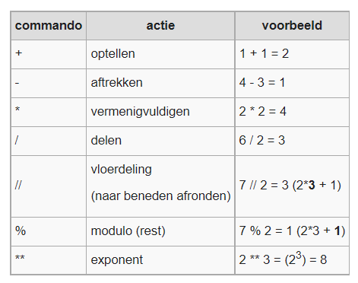
Wiskunde

Slide 9
Wiskunde

Slide 10
Wiskunde

Slide 11
Wiskunde

Slide 12
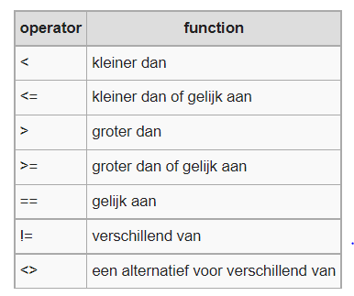
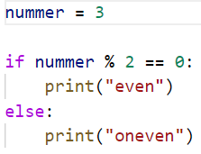
If elif else
Maak een nieuw programma dat om een nummer vraagt en print of het “even” of “oneven” is.

Slide 13
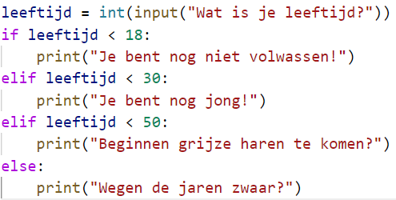
If elif else

Slide 14
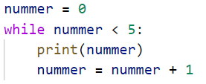


Loops
while True

Slide 15
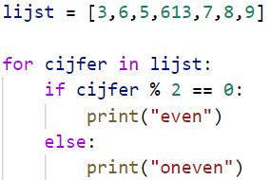
For loop

Slide 16
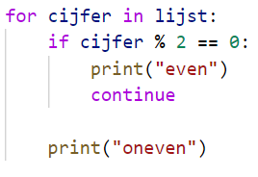
For loop met continue

Slide 17
ProgrammeerClub Challenge
Schrijf een programma dat alle getallen van 1 tot 100 print.
Bij elke veelvoud van 3 moet het programma 'Programmeer' printen in plaats van het getal
Bij elke veelvoud van 5 moet je 'Club' printen.
Een veelvoud van 3 en 5 print je als 'ProgrammeerClub‘.
Probeer het programma zoveel mogelijk in één keer op te schrijven voordat je het test.

Slide 18
FizzBuzz
https://en.wikipedia.org/wiki/Fizz_buzz

Slide 19
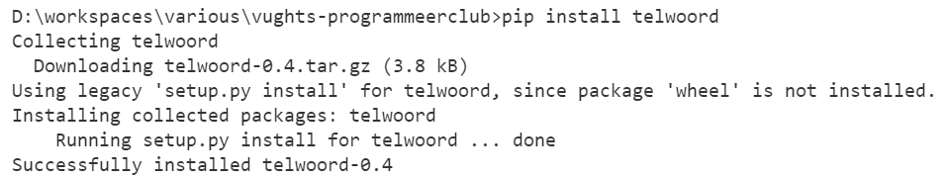
Libraries
In de terminal: pip install telwoord

Slide 20
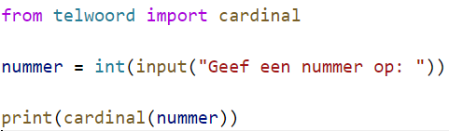
Libraries
In de terminal: pip install telwoord

Slide 21
Libraries
In de terminal: pip install telwoord

Slide 22
Libraries
In de terminal: pip install telwoord

Slide 23
Libraries
In de terminal: pip install telwoord
Maak dit programma na

Slide 24

Libs met als voorbeeld Pygame
pip install pygame
pip3 install pygame
Gebruiken met import …. als eerste in je code (import pygame)

Slide 25

Programma‘s delen
https://pyinstaller.readthedocs.io/en/stable/

Slide 26
